Slide 1


ПРЕДСТАВЛЕНИЕ
АКСЕЛЕРАЦИОННАЯ
ПРОГРАММА
CREATIVE.TECH 2.0
РЕШАЕМАЯ ПРОБЛЕМА И КЛЮЧЕВАЯ ПОЛЬЗА
Учиться легко вместе с
ботом!
ВИРТУАЛЬНЫЙ АССИСТЕНТ
Ассистент - бот помогающий в учебных вопросах.
ЧТО УЖЕ СДЕЛАНО ПО ПРОЕКТУ
Юлия 89376664565
ПЛАНЫ И РЕСУРСЫ

Slide 2
ЦЕЛЕВАЯ АУДИТОРИЯ,
РЕШАЕМАЯ ПРОБЛЕМА И КЛЮЧЕВАЯ ПОЛЬЗА
ПРЕЗЕНТАЦИЯ СТАРТАП-ПРОЕКТОВ
CREATIVE.TECH 2.0
ЧТО ДЕЛАЕМ?
разработка концепции цифровых решений вовлечения студентов заочной формы обучения в образовательный процесс и сопровождение обучения.
ЦЕЛЕВАЯ АУДИТОРИЯ:
Студенты ВУЗа
Преподаватели ВУЗа
Сотрудники ВУЗа
ПРОБЛЕМА:
Сложность поиска информации о процессе обучения;
Не заинтересованность студента;
Рутинные процессы в работе преподавателя.
ПОЛЬЗА:
Ценность бота - оперативность наших ответов
Удобство и доступность
ЕМКОСТЬ РЫНКА
PAM - 97900000р
ТАМ - 3222000р
SAM - 1683000р
SOM - 673000р
КОНКУРЕНТЫ
Сайт 70%
ЭИОС 95%
MOODLE 25%

Slide 3
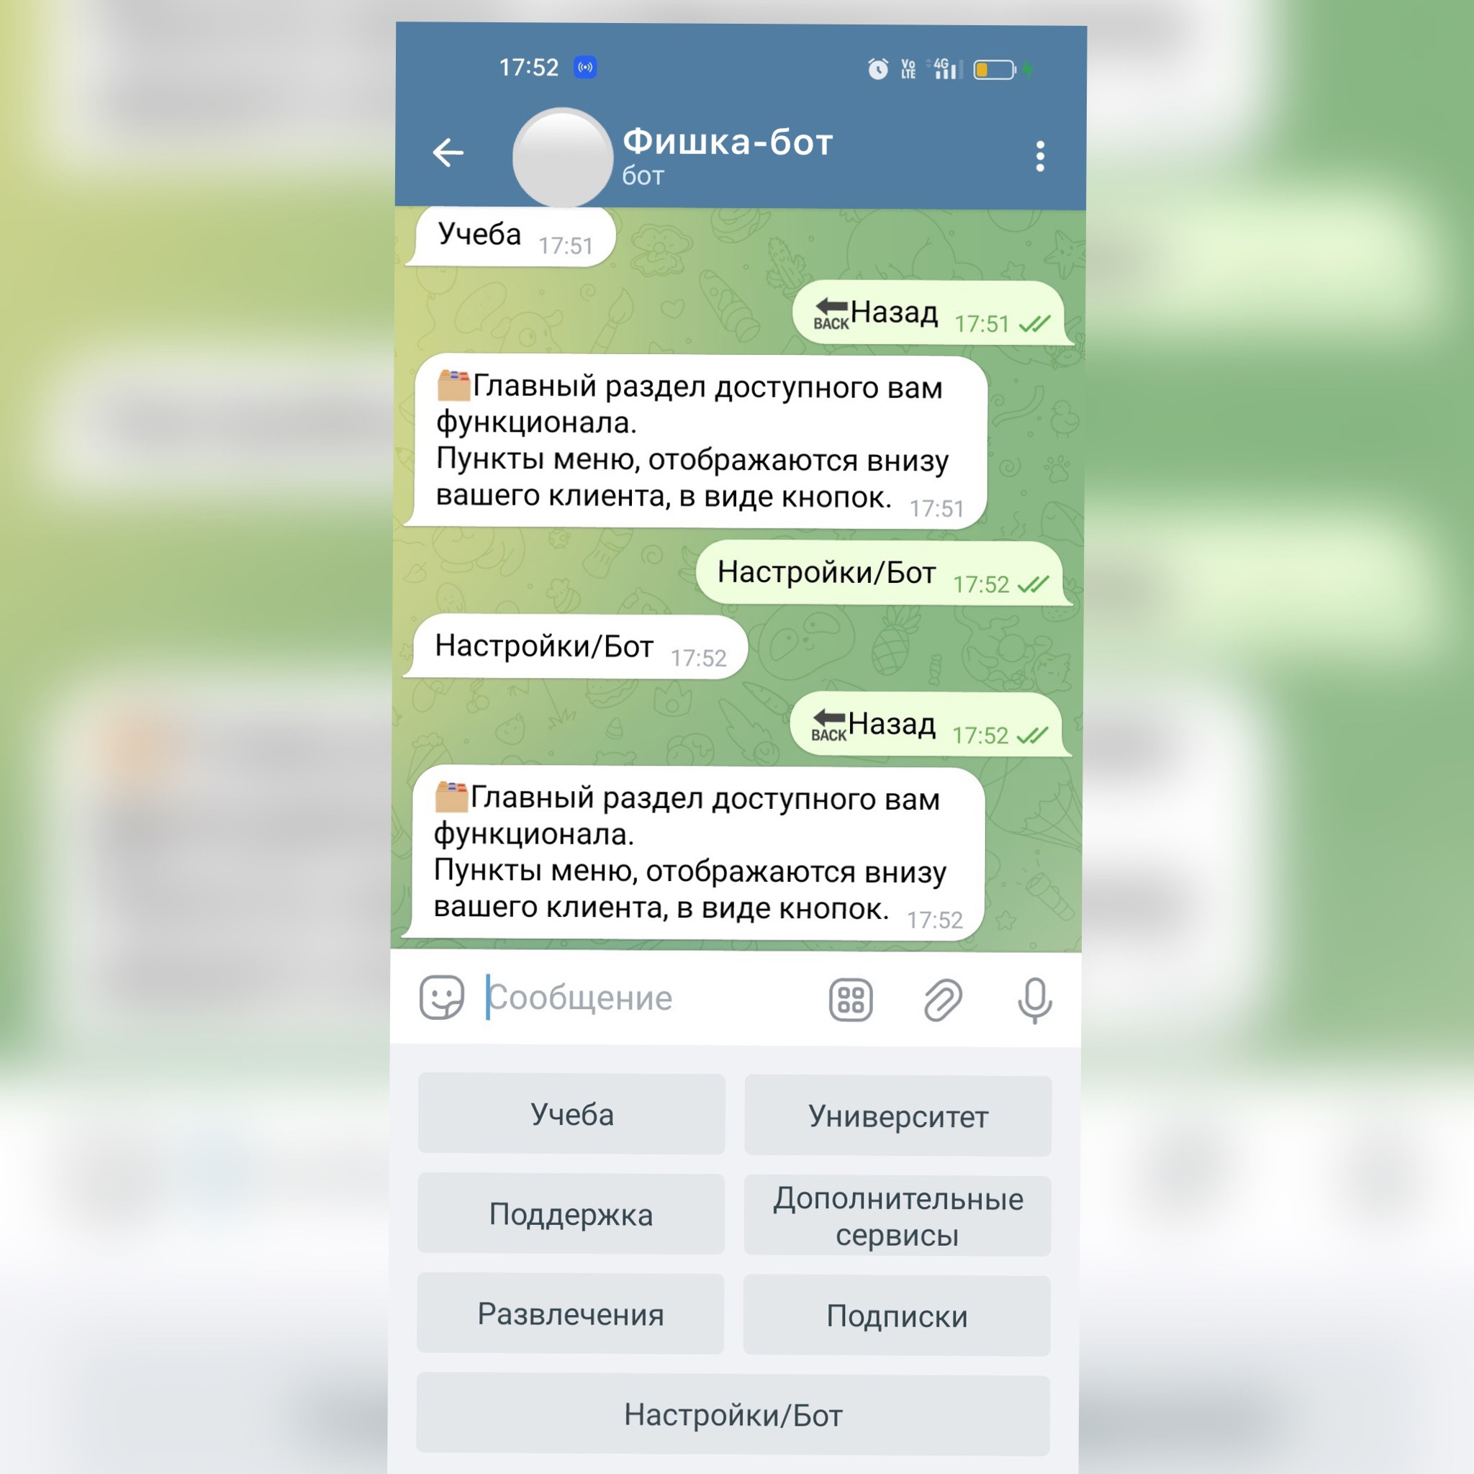
ПРЕЗЕНТАЦИЯ СТАРТАП-ПРОЕКТОВ
CREATIVE.TECH 2.0
ЧТО УЖЕ СДЕЛАНО ПО ПРОЕКТУ
БИЗНЕС-МОДЕЛЬ:
Бизнес-модель строится по методике Business Model Canvas.
Ключевые партнеры:ПВГУС.
Ключевые ресурсы:
-Средства разработки программного обеспечения.
-Команда разработчиков.
Каналы: сайт ПВГУС, Telegram канал университета.
Структура издержек:
-Обслуживание и разработка платформы.
-Маркетинг.
Партнёрское соглашение с университетом.
КОНКУРЕНТНЫЕ ПРЕИМУЩЕСТВА
Уникальность ценность предложения:
сокращение сроков поиска информации
интуитивно понятный интерфейс
возможность получения помощи в любое время
ДОСТИЖЕНИЯ В РАМКАХ ПРОЕКТА

Slide 4
ПЛАНЫ И НЕОБХОДИМЫЕ РЕСУРСЫ
ПРЕЗЕНТАЦИЯ СТАРТАП-ПРОЕКТОВ
CREATIVE.TECH 2.0
ЧТО УЖЕ ЕСТЬ:
1. Идея и концепция
2. Исходные данные
3. Макет
соиоыврим
КОММЕРЦИАЛИЗАЦИЯ:
1. Подписка
2. Тарифный план
ЧТО НАМ НЕОБХОДИМО:
1. Согласие и сотрудничество(от университета)
2. Доступ к данным
3. Навыки в цифровой среде
4. Прокачать компетенции

Slide 5
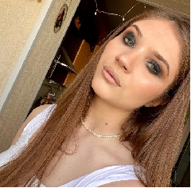
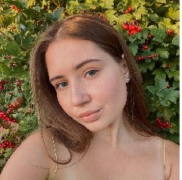
ПРЕЗЕНТАЦИЯ СТАРТАП-ПРОЕКТОВ
CREATIVE.TECH 2.0
КОМАНДА
Юлия Балашова
Лидер
Алексей Краснов
Исполнитель
Екатерина Кудашкина
Администратор
Анна Мартынова
Генератор идей
Максим Свежинцев
Реализатор
Ильшат Хусаинов
Анализ рынка

